Slide 1

急 救 为 人 人 人 人 学 急 救
心肺复苏技术
蔡银芳
前川街道卫生院 — 医务科
2026年4月28日

Slide 2
目录
01
02
03
04
理解心肺复苏概念及重要意义
牢记心肺复苏的操作流程及要点
自动体外除颤仪（AED）的使用
掌握心肺复苏的并发症

Slide 3
我国心肺复苏普及现状
据统计，我国每年大约有54万人死于心搏骤停，每天约1500人死于心搏骤停，相当于每分钟就有1个人死于心搏骤停，其中80%的心搏骤停发生在医院以外。心搏骤停最主要的抢救手段是第一目击者立即进行心肺复苏。目前我国心肺复苏技术公众普及率仅在1%左右。大部分人不知道怎么学、去哪里学，甚至有相当一部分医护人员心肺复苏的知识和相关技能也不过关。

Slide 4
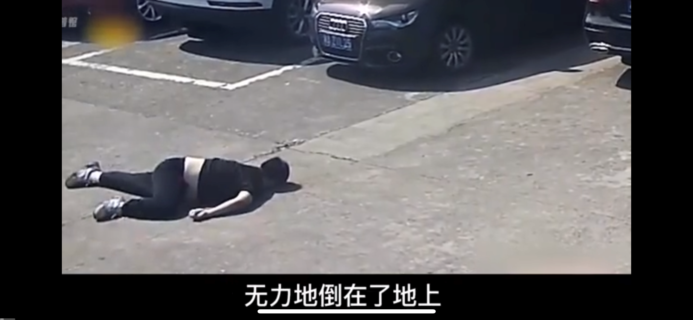
当你在路上遇到突然倒地
昏迷不醒的人怎么办？
我们该怎么做？

Slide 5
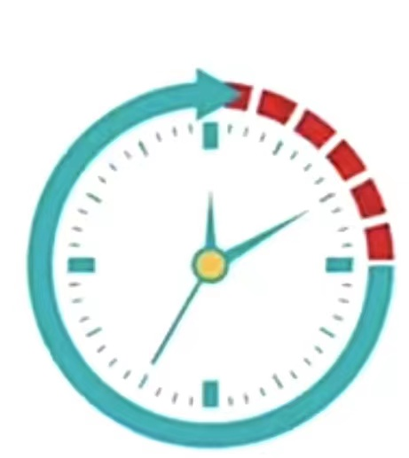
时间就是生命
心搏骤停的严重后果以秒计算
5~10秒 — 晕厥
10~20秒 — 意识丧失
30~60秒 — 瞳孔散大，呼吸逐渐停止
4分钟 — 开始出现脑死亡
6分钟 — 开始出现脑细胞死亡
8分钟 — “脑死亡”“植物状态”
黄金4 — 6分钟
开始抢救时间 心肺复苏成功率
1min ＞90%
4min ＞60%
6min ＞40%
8min ＞20%
10min 几乎0%
心脏骤停与心肺复苏的关系？

Slide 6
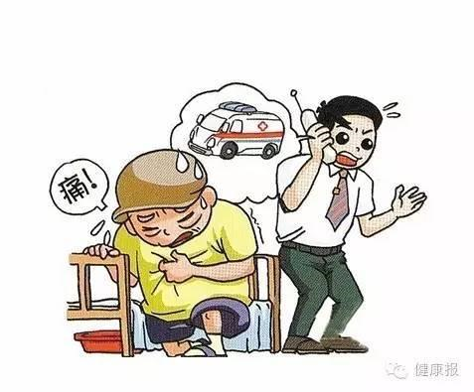
什么是心脏骤停？
所谓心脏骤停（CA）是指心脏因一过性原因突然丧失有效的排血功能而致循环和呼吸停顿的临床死亡状态，医学上又称猝死。

Slide 7
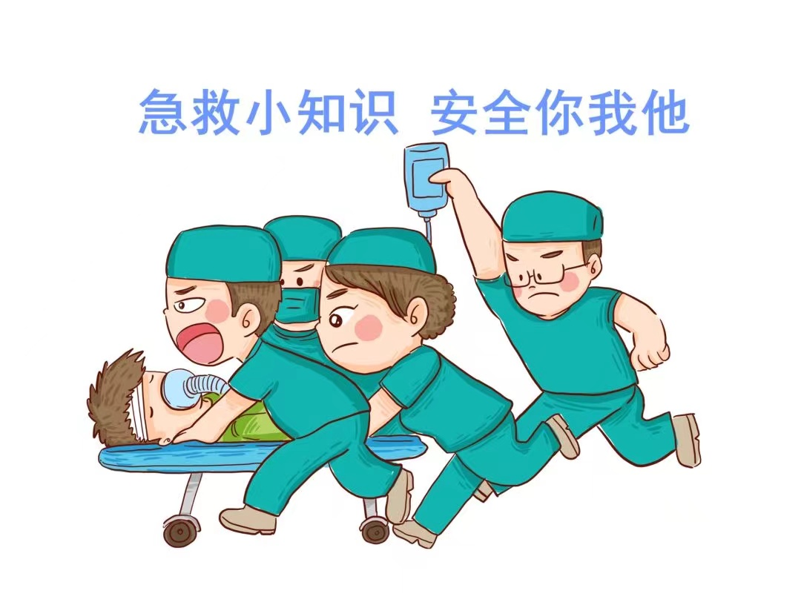
心脏骤停的临床表现
心音消失。
脉搏扪不到,血压测不出。
意识突然丧失或伴有短阵抽搐。
呼吸断续,呈叹息样,后即停止。
瞳孔散大。
面色苍白兼有青紫。

Slide 8
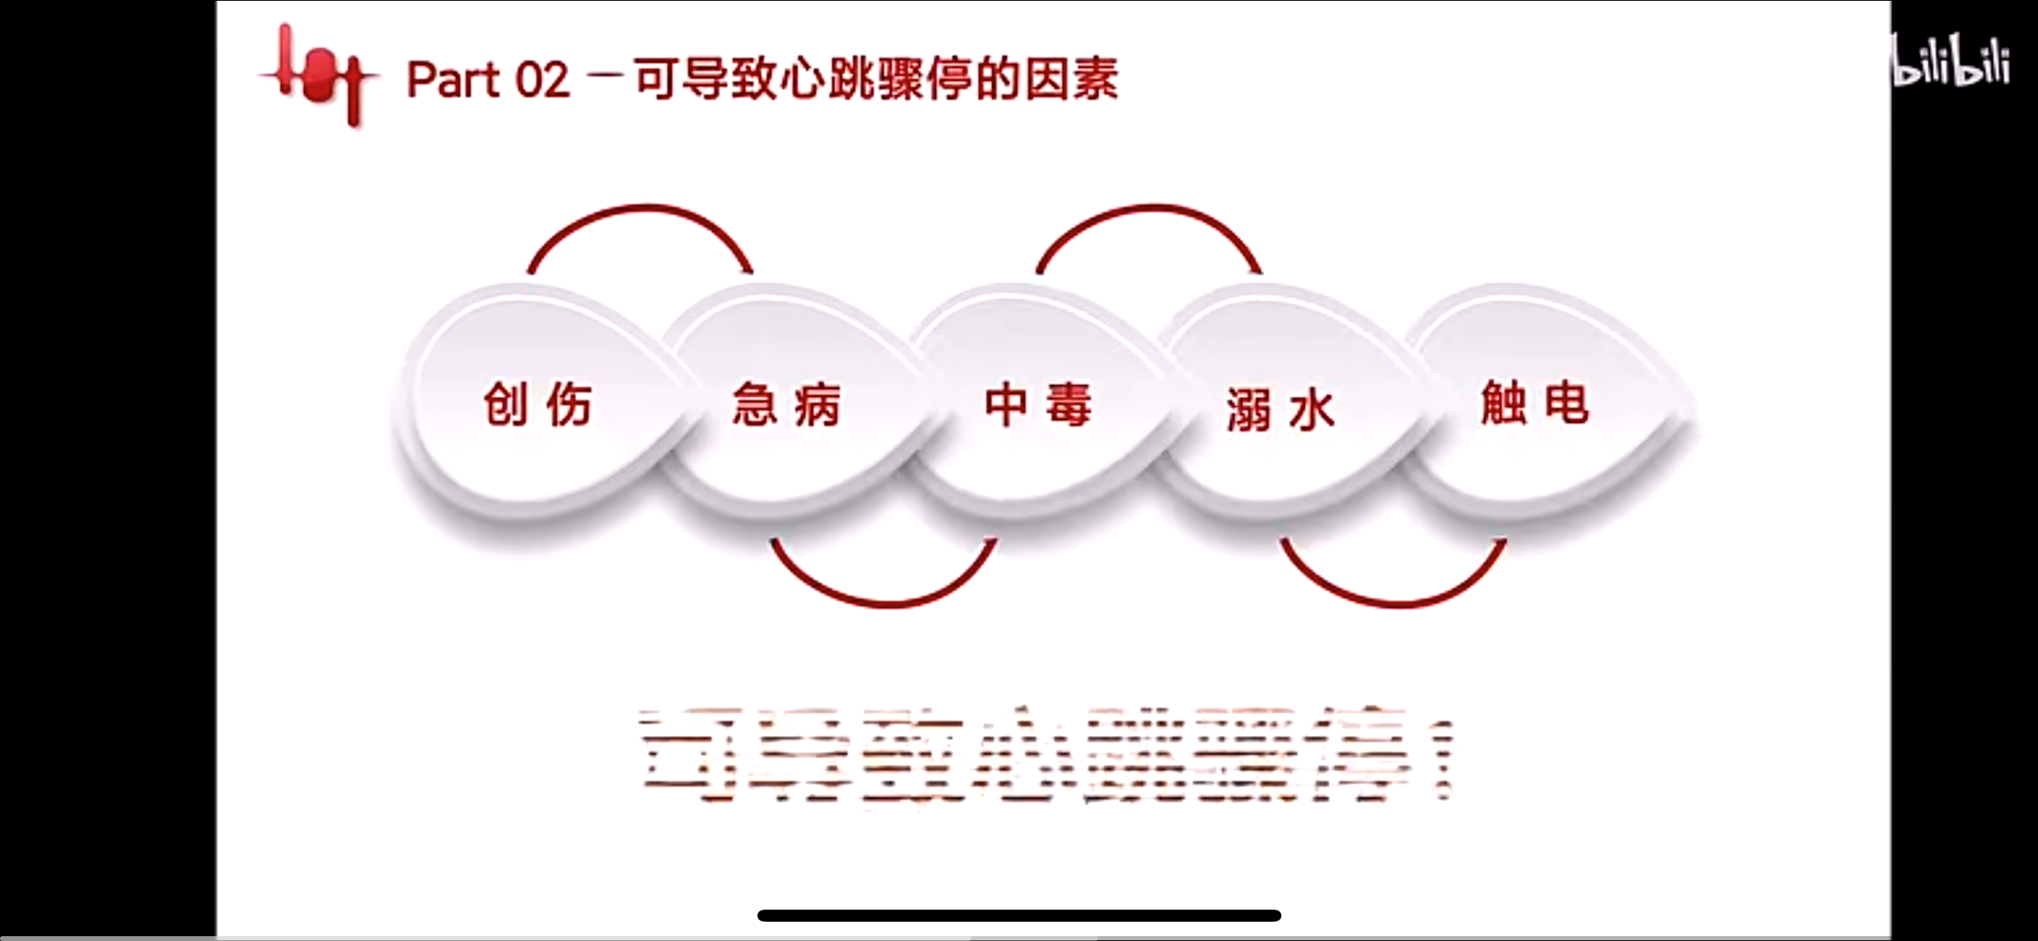
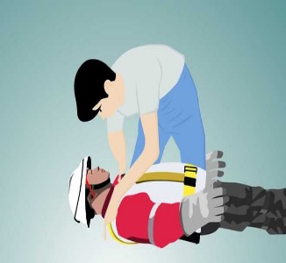
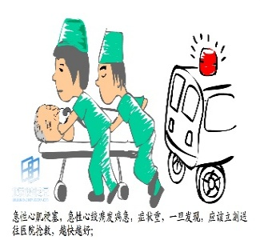
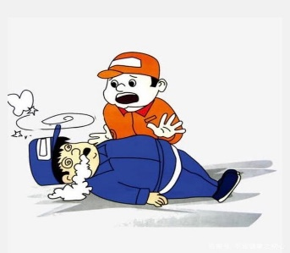
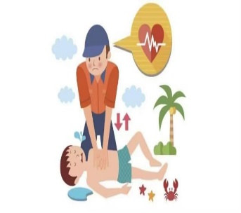
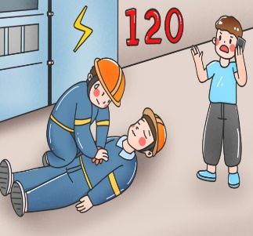
可导致心脏骤停的因素

Slide 9
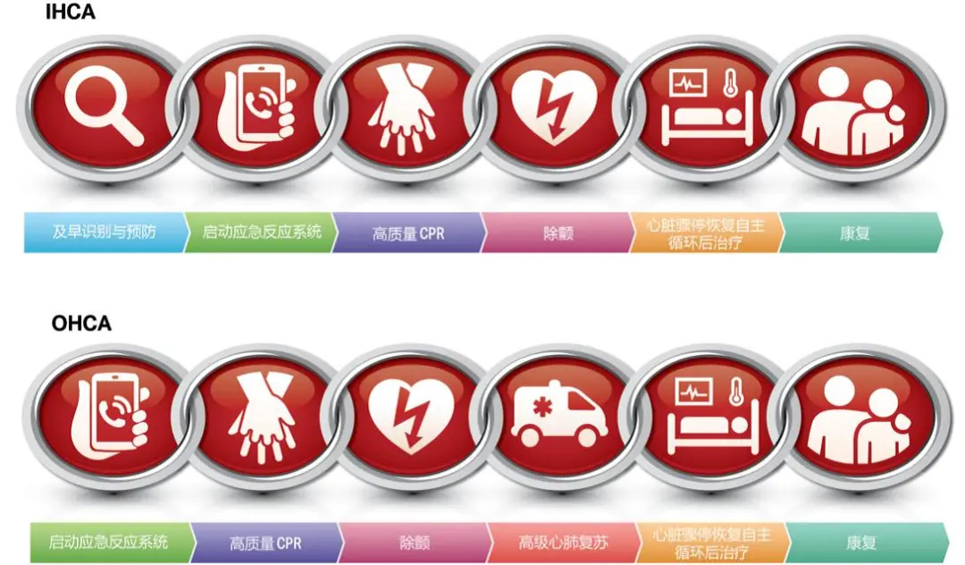
心脏骤停患者生存链
2020版心肺复苏指南关于心脏骤停患者生存链，由2015版“双五环”生存链增加至“双六环”，新增加的第六个环节 —康复。这一改变强调了对于心跳骤停患者被救后，如何更好的回归社会需要进行康复治疗。
生存链强调“六早”： 尽早识别呼救、尽早心肺复苏、尽早电除颤、尽早高级生命支持、尽早综合救治、早期康复。

Slide 10
心肺复苏的概念及重要意义
是针对心跳、呼吸停止所采取的抢救措施，以达到恢复苏醒和挽救生命的目的，通常简称CPR。是每个人都应该掌握的一项必备技能
心肺复苏（CPR）
在心脏骤停等紧急情况下，及时进行心肺复苏可以显著提高患者生存率，减少脑部等重要器官的损伤
心肺复苏
重要意义

Slide 11
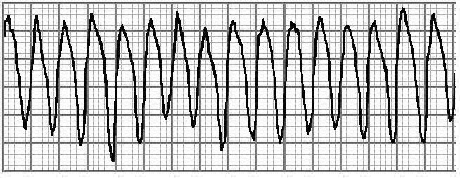
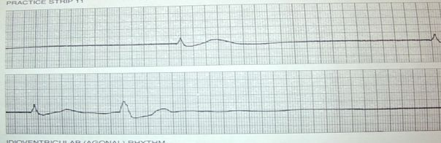
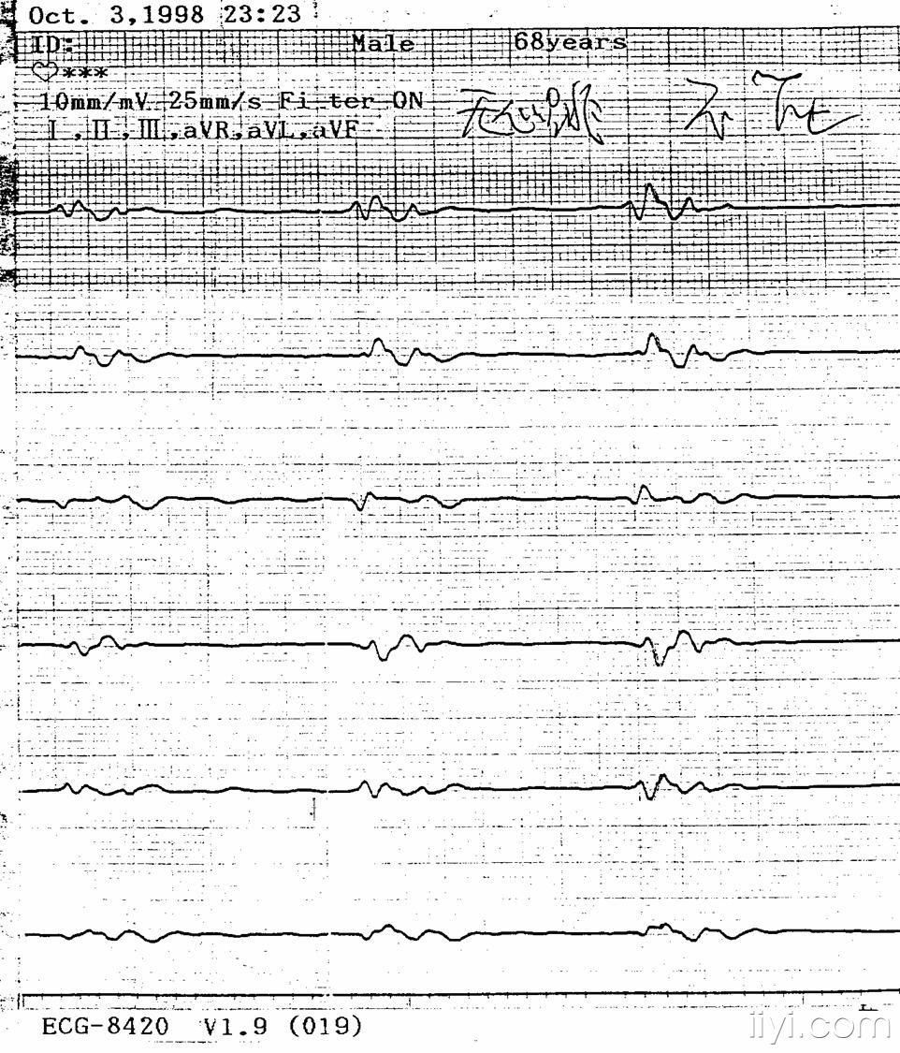

心肺复苏的适应症及禁忌症
适应症： 各种原因所致的心博骤停、心室纤颤
心室纤颤
心脏停搏
电机械分离
禁忌症：心肺复苏无绝对禁忌症，相对禁忌症有：胸壁开放性损伤、
肋骨骨折、胸廓畸形、心包填塞

Slide 12
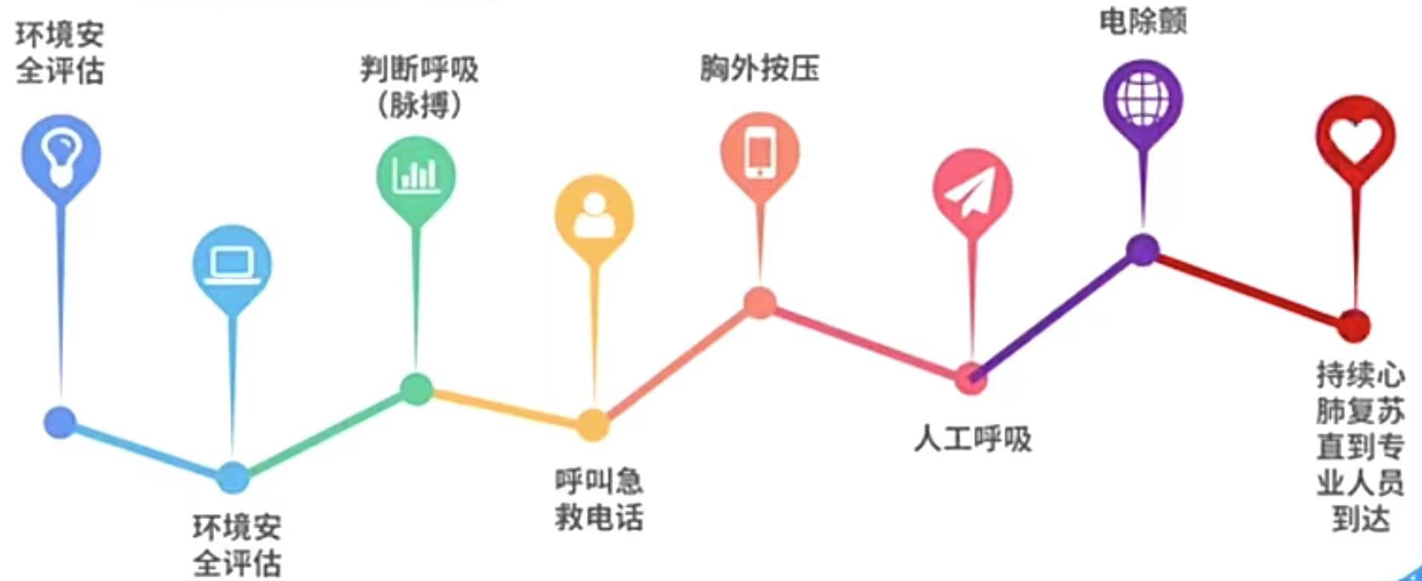
心肺复苏操作基本步骤

Slide 13

现场评估与初步处理
排除危险
个人防护
判断现场的安全性，在紧急情况下通过实地感受、眼睛观察、鼻子嗅味等来对异常情况做出判断
事发地点，先想安全，防止伤害再次扩大
这是我们开展救治安全的前提！
第一步：确定周围
环境安全

Slide 14
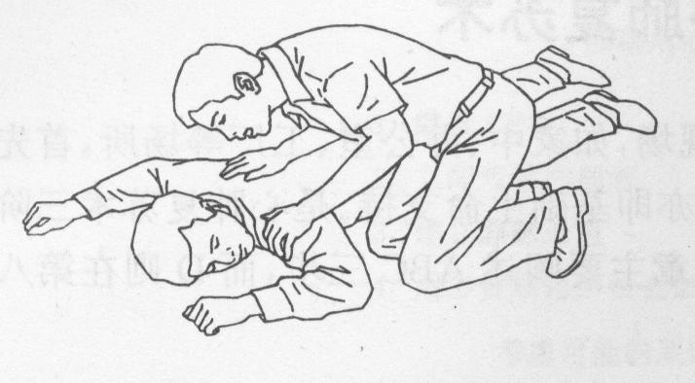
现场评估与初步处理
第二步：判断意识
要点： 轻拍重唤
左右耳分别呼唤
呼叫者距离患者耳朵≤5厘米

Slide 15
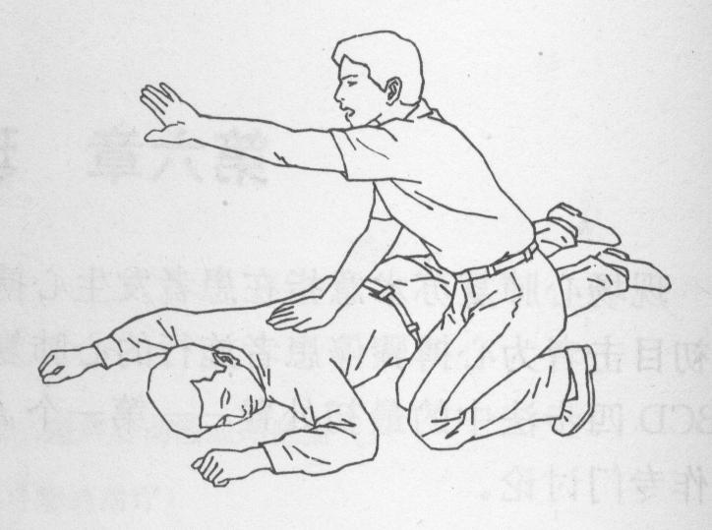
现场评估与初步处理
第三步：呼救
院内：通知医生，取急救车、除颤仪、简易呼吸器
院外：立即大声呼救并拨打 “120”急救电话

Slide 16
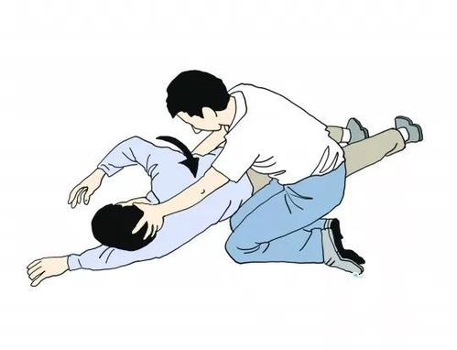
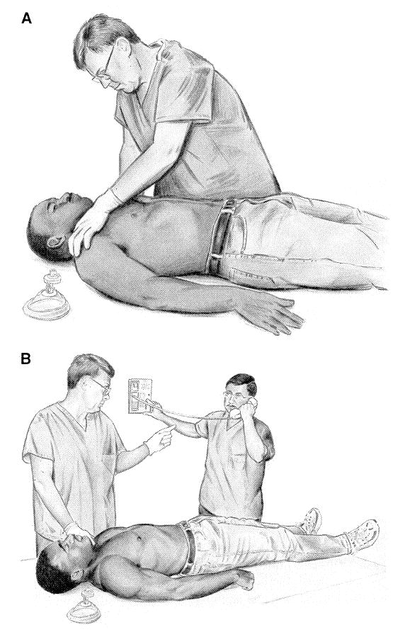
现场评估与初步处理
第四步：摆体位
去枕、平卧、确认硬板床或地面、解开衣领裤带
要点：注意动作轻柔，保护颈椎，防止二次损伤

Slide 17
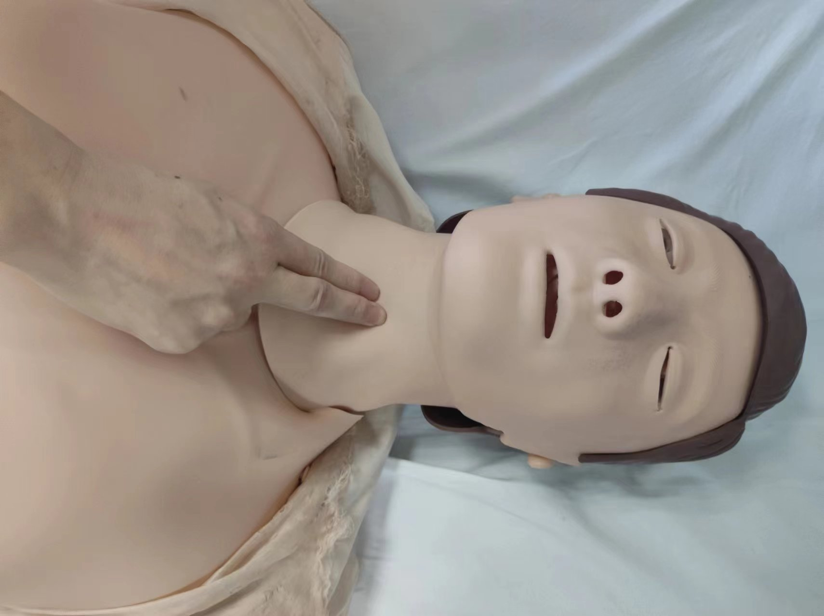
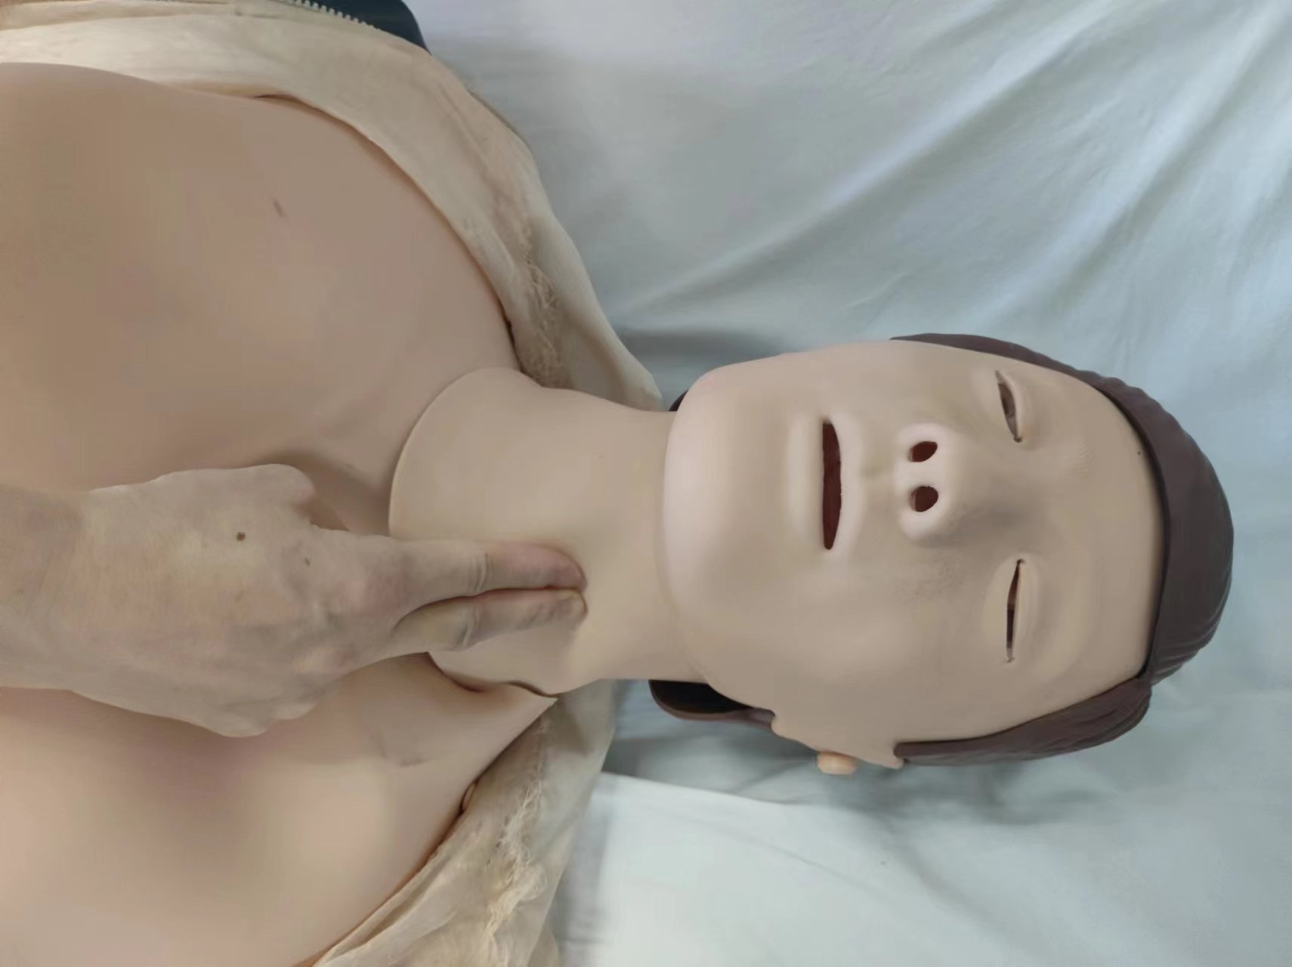
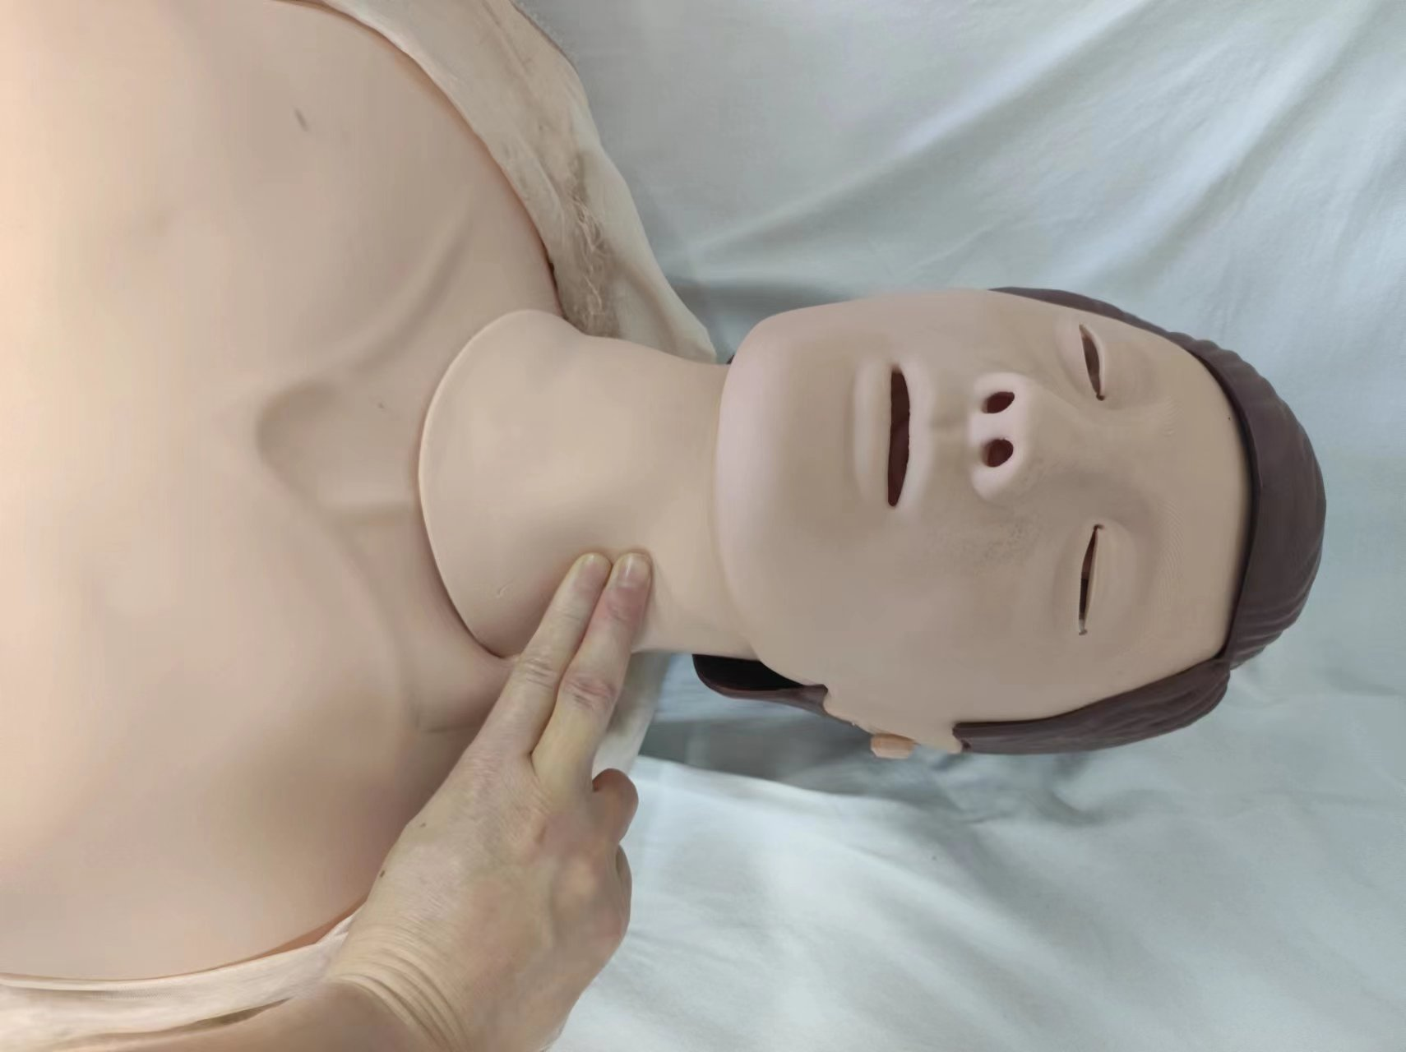
现场评估与初步处理
第五步：判断大动脉搏动
颈动脉搏动定位
同时判断脉搏和呼吸 5~10S
1
触摸到喉结位置 (环状软骨)
2
向左或者向右平行移动
两个恒指位置
3
触摸到颈动脉搏动，将手指调整到适合自己操作的方向，不影响观察患者呼吸为宜

Slide 18
胸外心脏按压
第六步：胸外心脏按压
按压部位
按压手法
五个动作要领
按压姿势
按压深度
按压频率

Slide 19
胸外心脏按压
按压部位：成人：胸骨中下⅓ 处或两乳头连线的中点（最常用）。
婴幼儿：两乳头连线正下方水平一横指处，避开剑突。
按压方法：成人：一手掌跟置于按压部位，另一只手叠加之上，手指锁住，交叉抬起。按压时上半身前倾，腕、肘、肩关节伸直，以髋关节为支点，垂直向下用力，借助上半身的重力进行按压。
婴幼儿：双指按压法、双手环抱按压法。
按压频率：100—120次/分，同时尽可能减少胸部按压中断的次数和持续时间。
按压深度：成人：胸骨下陷5—6cm，按压后应让胸廓完全回弹，松开时手可以放在患者胸上，但是不能有任何力量施加在患者胸部。
婴幼儿：胸骨前后径⅓约4厘米。

Slide 20
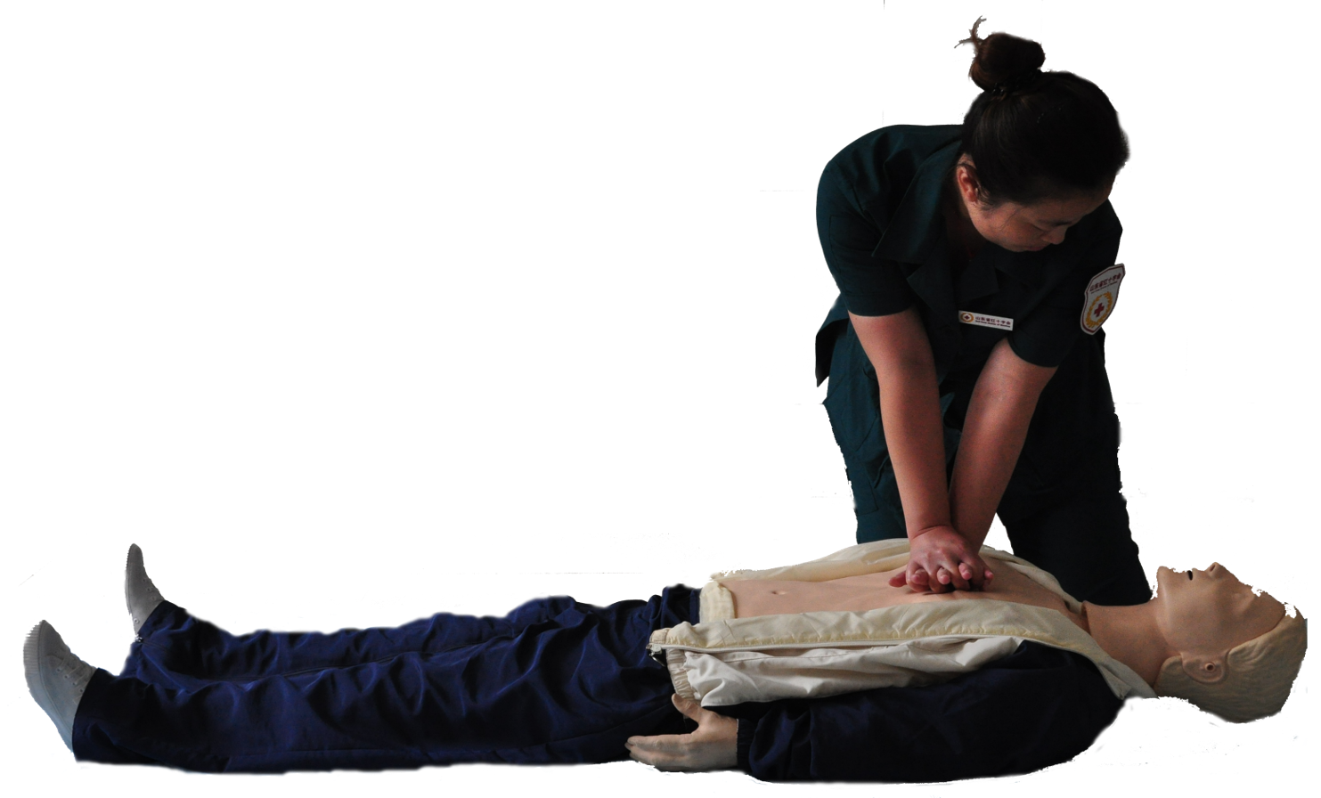
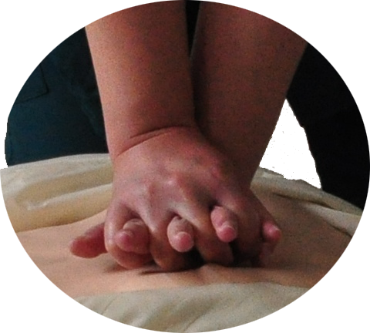
胸外心脏按压
胸外心脏按压 — 成人
下手指上翘
身体直
手臂直
身体直
手臂直
观察变化
意识
呼吸
面色
呕吐物
十指交叉
十指交

Slide 21
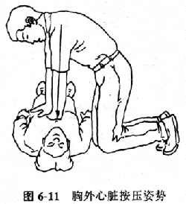
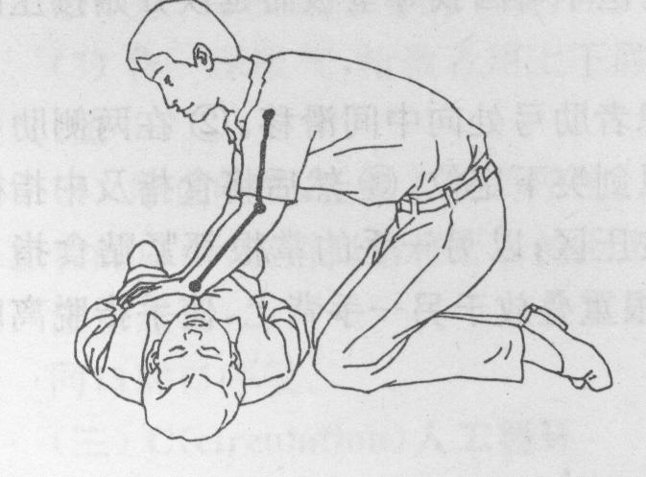
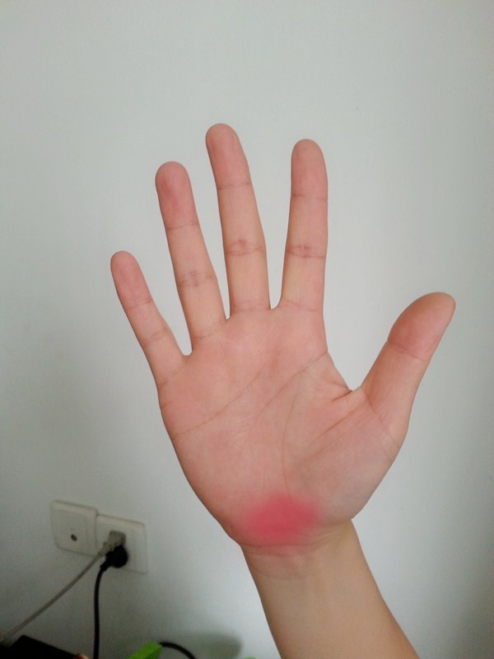
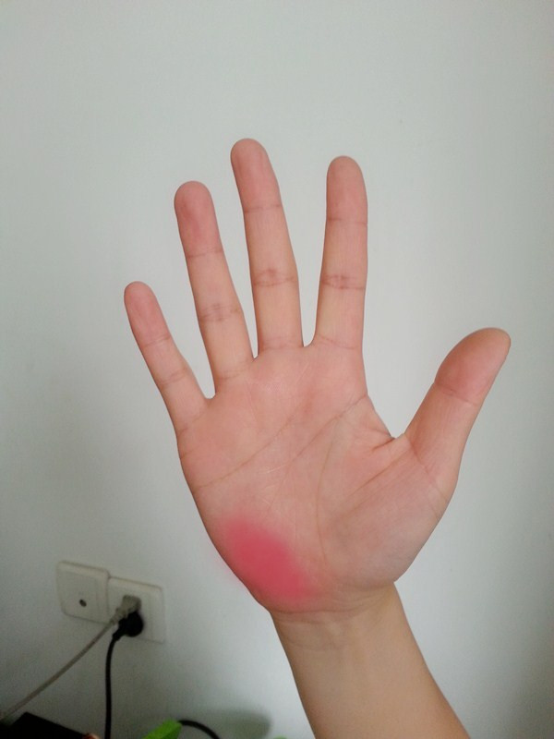
胸外心脏按压
正确
错误

Slide 22
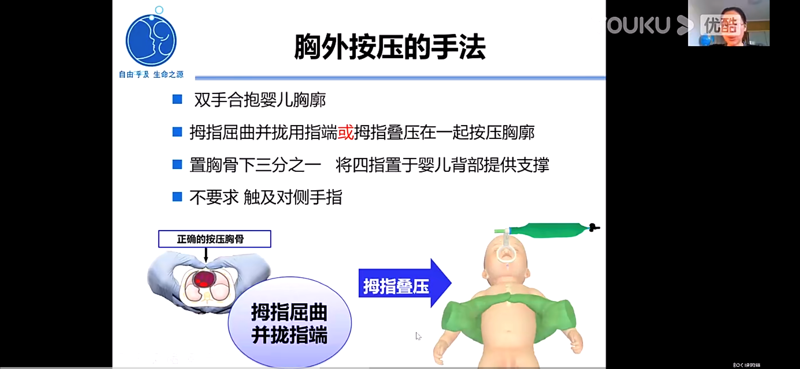
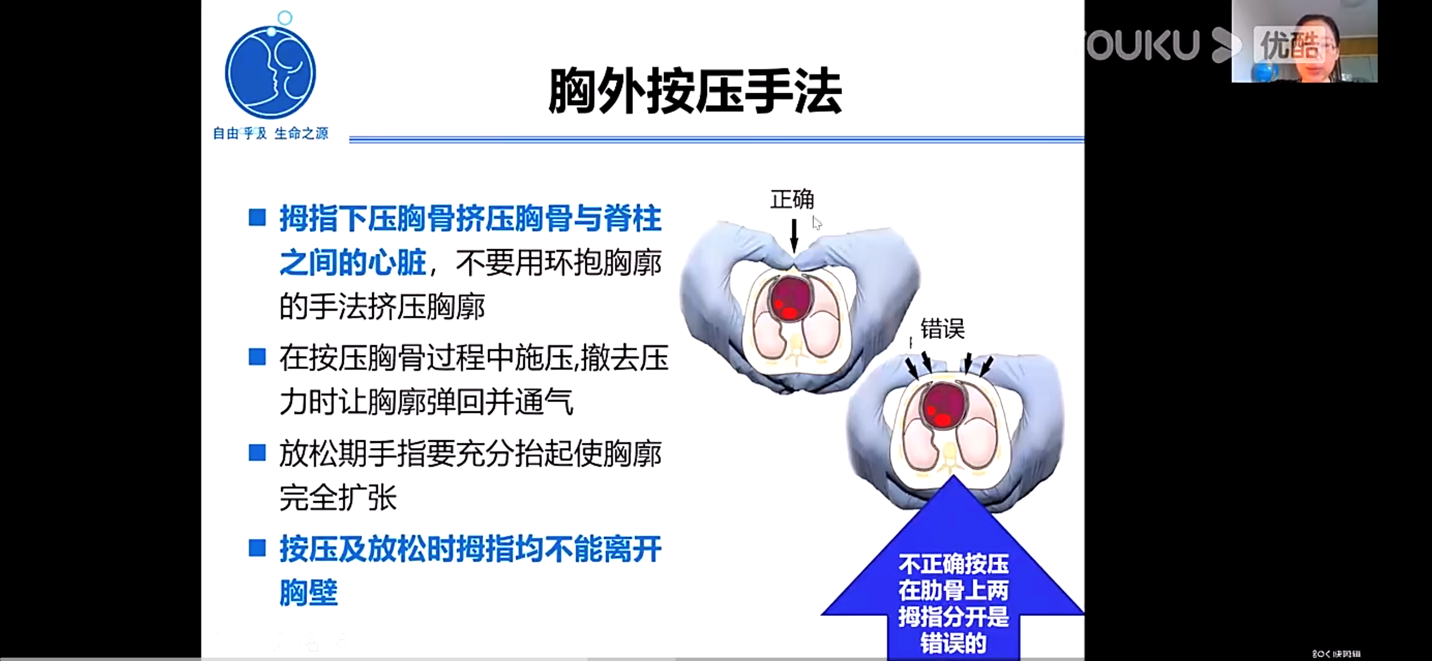
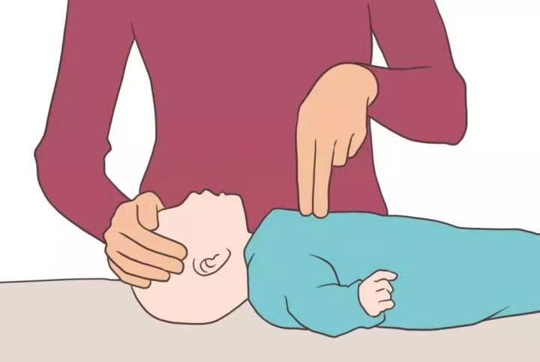
胸外心脏按压
胸外心脏按压 — 婴幼儿

Slide 23
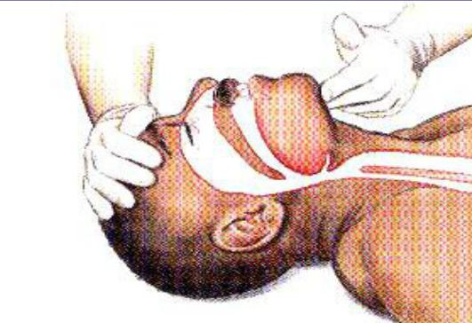
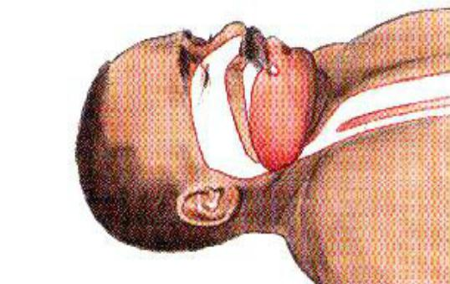
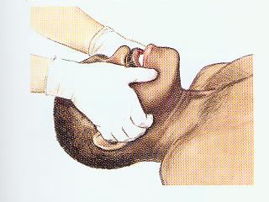
开放气道
第七步：清理呼吸道分泌物与开放气道
第七步：清理呼吸道分泌物与开放气道
压额抬颌法
舌根下坠，异物堵塞，阻塞上呼吸道
托下颌法

Slide 24
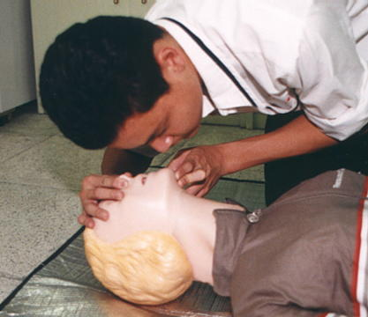
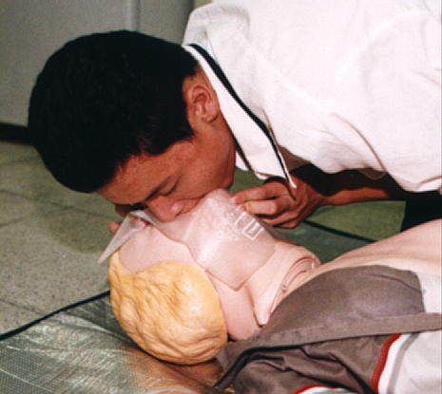
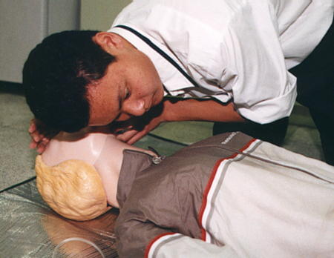
人工呼吸
第八步：人工呼吸
口对口
口对口缓缓吹两口气，以看到胸廓起伏为宜，吹气时间1秒，两口气之间隔1.5秒钟；

Slide 25
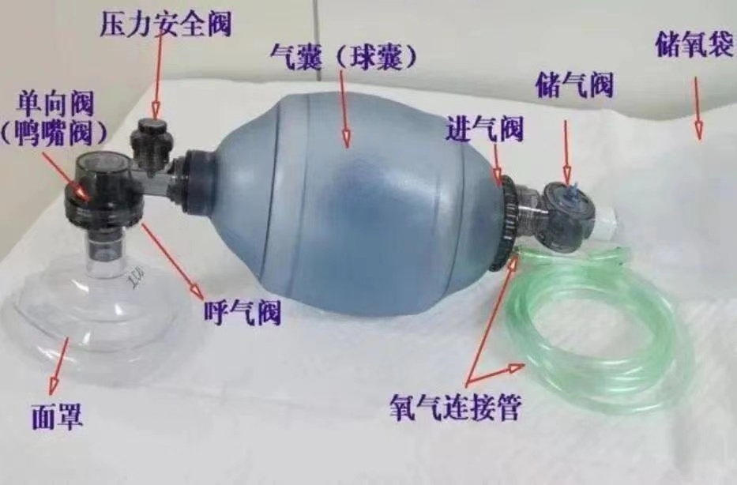
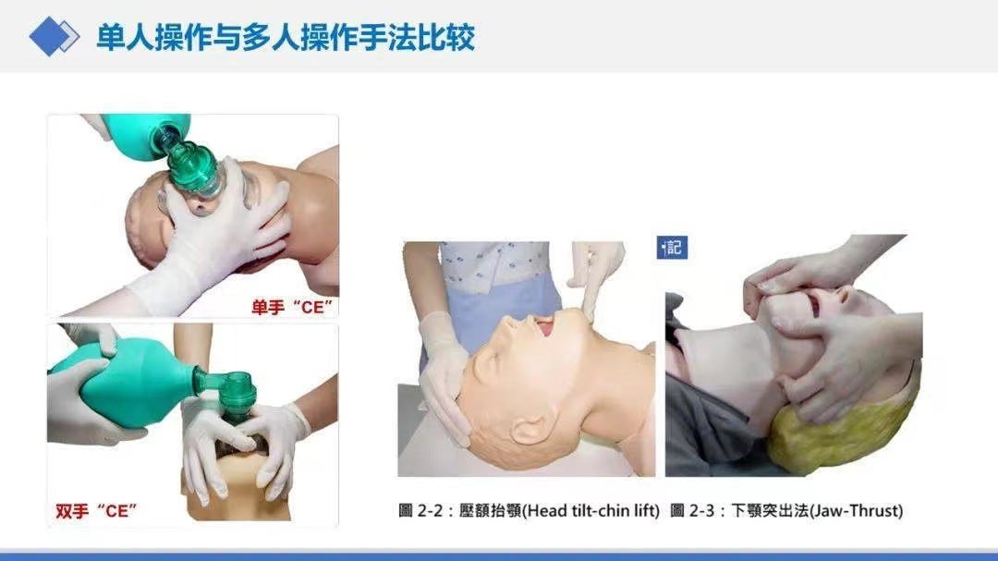
简易呼吸器：
人工呼吸应用简易呼吸器与氧气连接，氧流量8-10L/min,一手以“EC”手法固定，一手挤压简易呼吸器，每次送气量400-600ml,频率为10-12次/分。胸外按压30次，使用简易呼吸器送气2次。

Slide 26
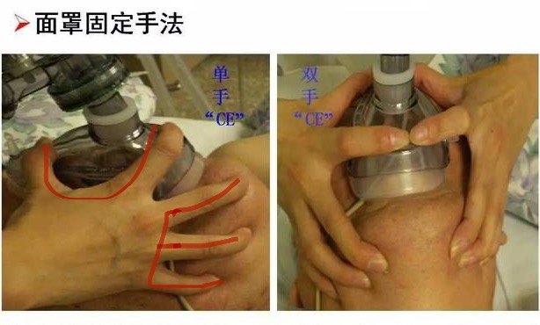
球囊面罩：
体位：仰卧，头后仰体位，抢救者位于患者头顶端。
手法：EC手法固定面罩
1、C法 — 左手拇指和食指将面罩紧扣于患者口鼻部，固定面罩，保持面罩密不漏气。
2、E法 — 中指、无名指和小指放在病人下颌角处，向前上托起下颌，保持气道通畅。
3、用右手挤压球囊的1/2— 2/3处，使胸廓扩张。

Slide 27
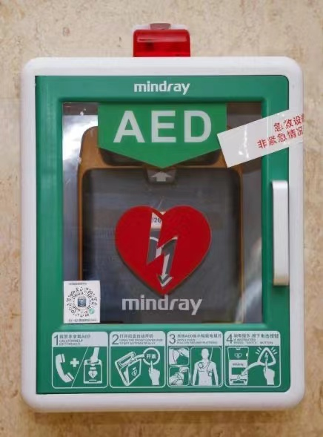
自动体外除颤仪（AED）的使用
AED简介及
作用原理
AED是一种便携式、易于操作的医疗设备，用于在心脏骤停情况下自动分析心律并给予电击除颤
AED能够自动检测心室颤动(VF)或无脉性室性心动过速(VT)，并通过电击使心脏恢复正常节律
AED的使用可以显著提高心脏骤停患者的生存率是心肺复苏(CPR)过程中的重要环节。

Slide 28
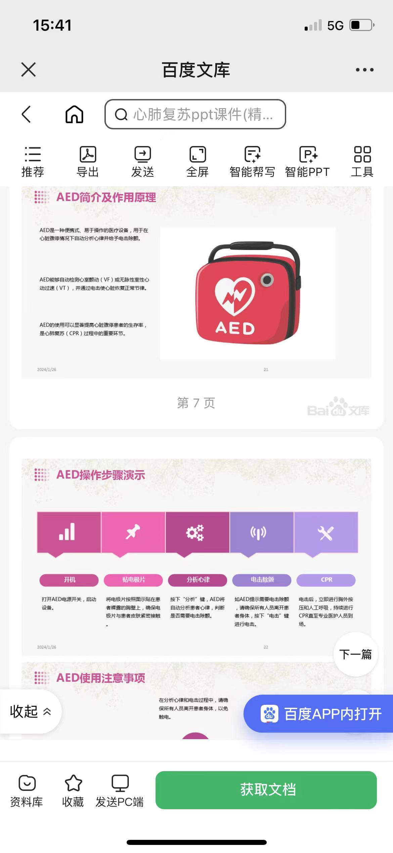
AED的操作步骤

Slide 29
第九步：5个循环后判断心肺复苏是否有效
CPR成功的5项指标:
自主呼吸及大动脉搏动恢复
散大的瞳孔缩小，有眼球活动，出现角膜反射
手脚抽搐，开始呻吟等
面色、甲床转为红润
复苏成功后 确认颈部无损伤，头偏向一侧，防止误吸，整理衣裤，注意保暖

Slide 30
心肺复苏的主要并发症
1
肋 骨 骨 折
2
损伤性血，气胸
3
心 脏 创 伤

Slide 31
肋骨骨折
发生原因
  胸外心脏按压时，用力过大或用力不当；按压位置不当，用力方向与胸壁不垂直。
  病人本身年龄大 骨质疏松，肋骨弹性减弱。
预防及处理
  按压平稳，有规律不间断的按压
  根据病人年龄和胸部弹性施加按压力量
  单处肋骨骨折治疗原则是止痛，固定和预防感染
  多处肋骨骨折治疗原则是夹垫加压包扎或牵引
  行开胸手术

Slide 32

损伤性血气胸
  发生原因
  肋骨骨折端刺破胸膜腔，形成气胸。
  肋骨骨折端刺破胸部血管，引起血胸。
  预防及处理
排气及引流
机械通气
预防肋骨骨折
2
3
1
4
5
出血不止，则开胸结扎止血
预防相关性感染

Slide 33

心脏创伤
  发生原因
  胸外按压时受压力撞击所致
  临床表现
  心前区有痛感
  心电图异常
  心肌酶增高
  预防及处理
  同预防肋骨骨折处理。
  卧床休息，予心电监护。
  给予相应抗心律紊乱药物治疗，纠正低血钾。
  有充血性心力衰竭或心房颤动且心室率快的病员给予洋地黄。

Slide 34
心肺复苏操作扣分点
  判断意识时距离不符合操作要求
  颈动脉定位错误或不规范
  胸外按压未充分暴露胸廓，定位不规范、随意性
  按压深度不够；频率过快或过慢
  胸外按压时手肘弯曲
  未充分开放气道
  “EC”手法不正确，简易呼吸器面罩漏气，送气量不足
  观察瞳孔方法不规范或者错误
  操作过程中出现中断，操作不熟练
  漏掉操作步骤

Slide 35
谢
谢
聆
听

